Slide 1
Муниципальное казенное дошкольное образовательное учреждение
Аннинский детский сад № 7
общеразвивающего вида
Школьный музей «Незабудка».
(Воронежская область, Аннинский район, п.г.т. Анна, ул. Энгельса, д.40 г).
Подготовила: руководитель музея:
Кумицкая Елена Викторовна,
воспитатель ВКК
Студеникина Ольга Николаевна,
воспитатель ВКК

Slide 2
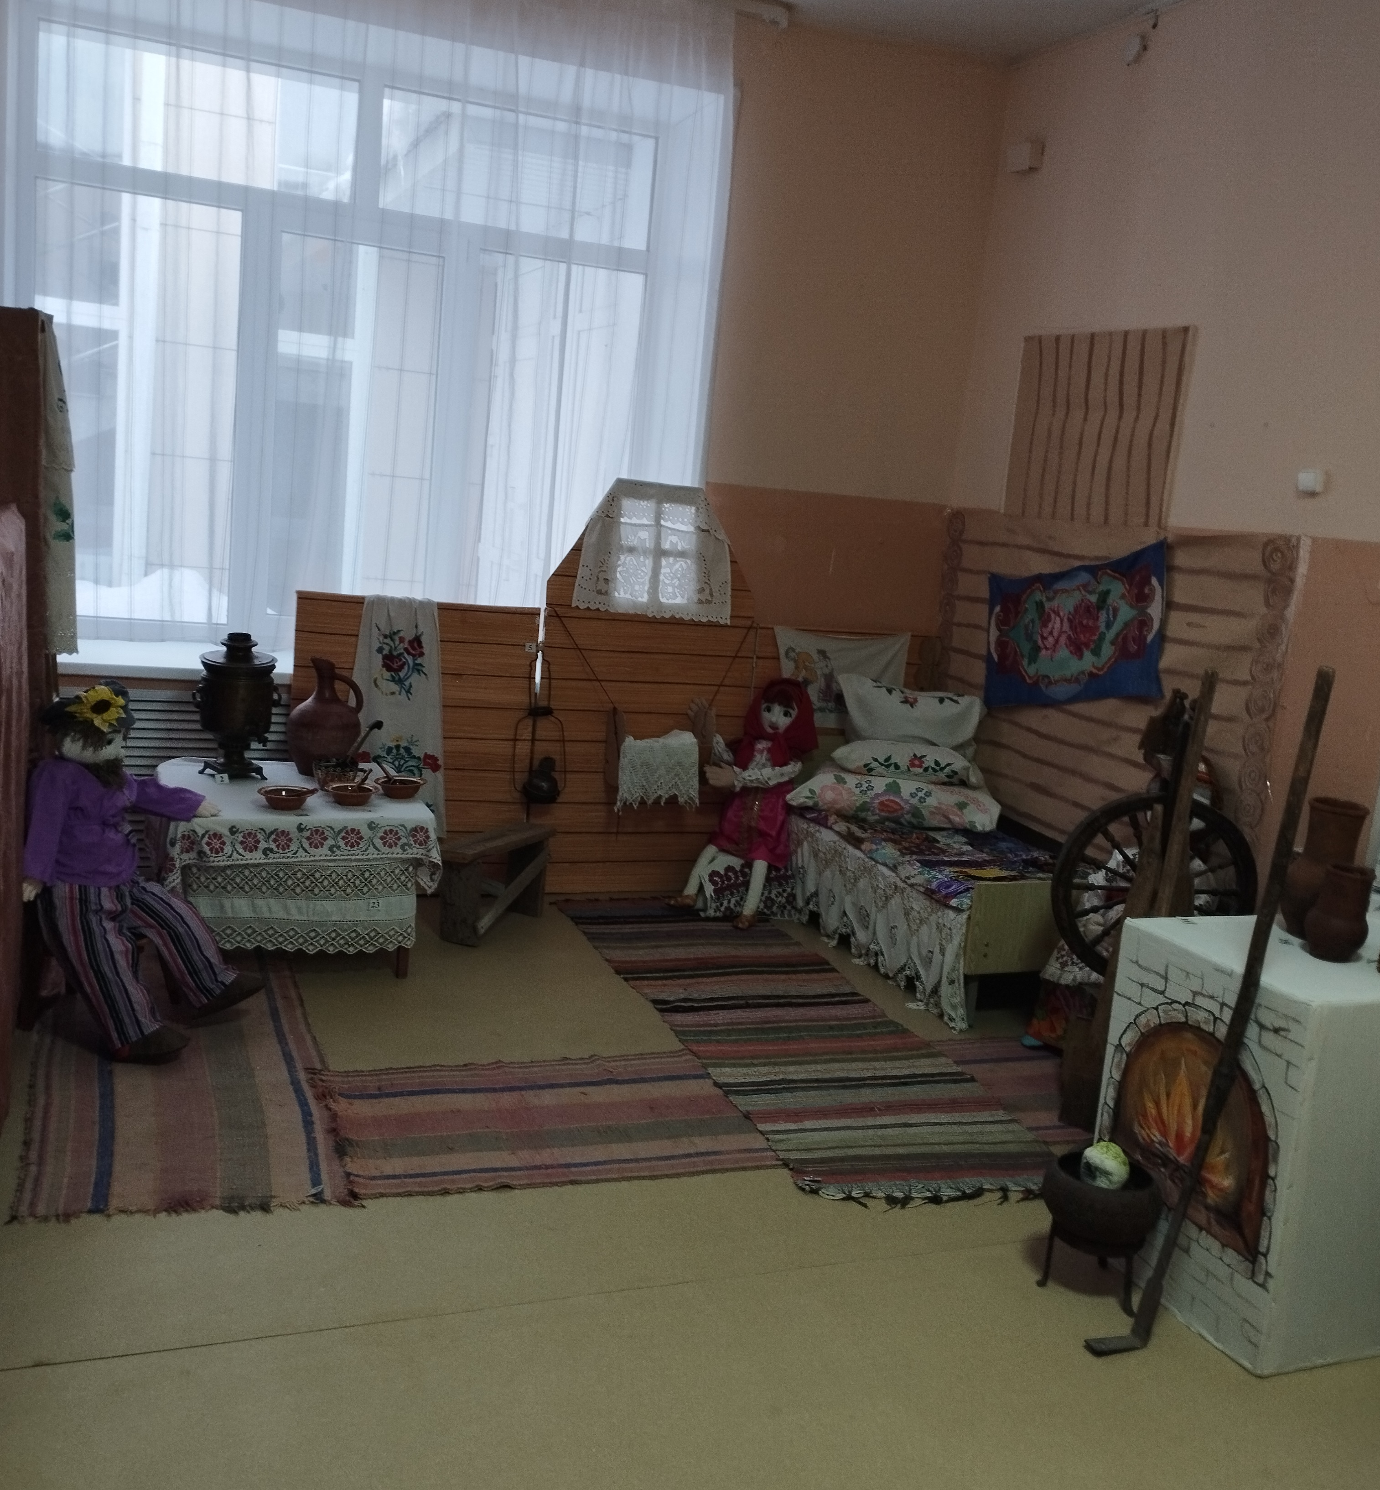
«История детского сада», «История создания музея».
Современный МКДОУ Аннинский детский сад № 7 общеразвивающего вида был открыт как Ясли-сад № 7 30 декабря 1987 года по улице Никитина. Возглавила его Степанова Мария Ивановна - компетентный и профессиональный педагог, деятельная и творческая личность. В 1999 году по инициативе заведующей и под ее началом началась работа по сбору предметов быта, изделий земляков - умельцев. Идею создания музея поддержали воспитатели, родители, местное население.
Параллельно сбору экспонатов для музея создается «зимний сад» и «малая картинная галерея» из репродукций известных художников и работ сотрудников детского сада. Коллектив детского сада стремился сделать свое здание привлекательным и очень интересным, как для населения, так и для воспитанников.
Идея реализовалась дружно и быстро - 24 ноября 1999 года музей был паспортизирован как этнографический музей "Незабудка". После переезда учреждения в 2001 году по новому адресу музей "Незабудка" сохранился, но уже в новом виде и занимает групповую комнату.
Музей создает в учреждении особую среду для творческого развития и соприкосновения с историей и культурой малой родины, ее обычаями, традициями, ремёслами и промыслами.
Почти два десятка лет музеем руководила Малявина Вера Николаевна, воспитатель высшей категории, почётный работник образования. С 2017 года руководство приняла Хаустова Светлана Викторовна, воспитатель высшей квалификационной категории. С января 2022 года директором является Кумицкая Елена Викторовна, воспитатель высшей квалификационной категории. Коллектив по-прежнему использует найденный много лет назад ключик, который в течение многих лет помогает открыть заветную дверь к душам детей: их интересам, желаниям, фантазиям.

Slide 3
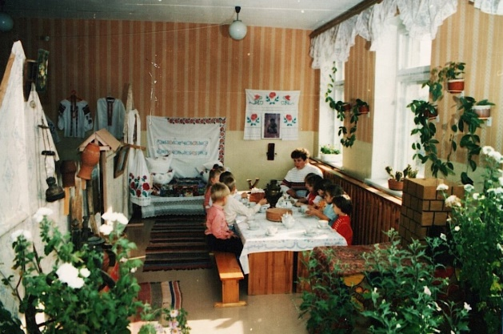

Slide 4
«Русская изба»
Экспозиция «Русская изба» знакомит с устройством старинной избы начала ХХ века. Здесь представлены две её части: «Красный угол» и «Бабий кут». «Красный угол» считался обязательной и священной частью убранства любой русской избы. Он располагался по диагонали от печи. Кроме икон, божественных книг, здесь хранились рушники. В экспозиции мы видим лампаду, а так же стол - необходимую часть красного угла, где собирались всей семьёй для приёма пищи и для решения важных вопросов наши предки. Стол же считался неким алтарём, на нём всегда находился хлеб: "Хлеб на стол, так стол престол, а хлеба ни куска – так и стол доска". Стол убран домотканой вышитой скатертью, на нём символ достатка - самовар. Здесь мы видим нарядно убранную подзорами, лоскутным одеялом, подушками в вышитых наволочках, кровать. Невдалеке расположена прялка. На полу образцы ткачества – домотканые половики. Печь по правилам располагалась слева или справа от двери и являлась главным элементом жилища. Отсутствие печи говорило о непригодности строения для жизни. Благодаря ей, в помещении было тепло. В ней готовили пищу, на ней спали, согревались в холодное время года. С печью в старину было связано много поверий: её считали любимым местом отдыха домового. «Бабий кут» или женский угол располагался за каждой печкой. Это было место исключительно женское, куда мужчины входить не имели права. В музее "Незабудка" он представлен кухонной утварью, орудиями женского труда: утюги, ступа, посуда, рогач, кочерга.

Slide 5
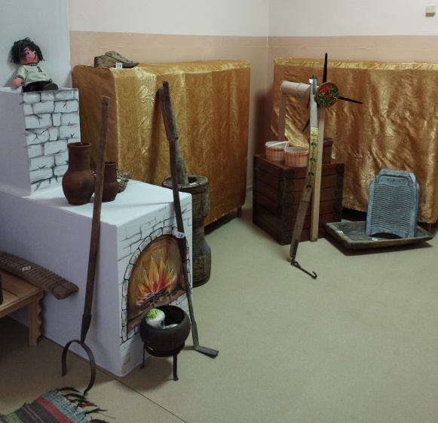
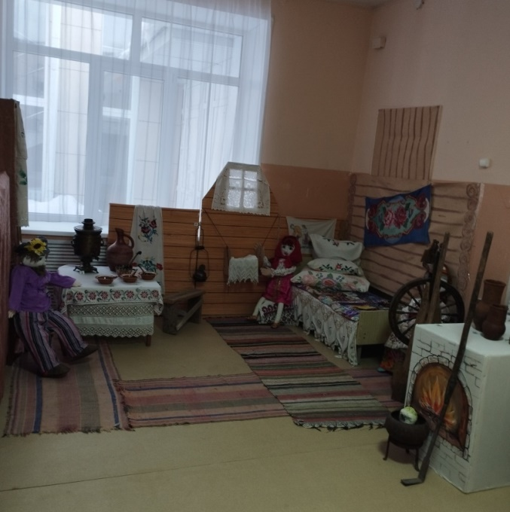
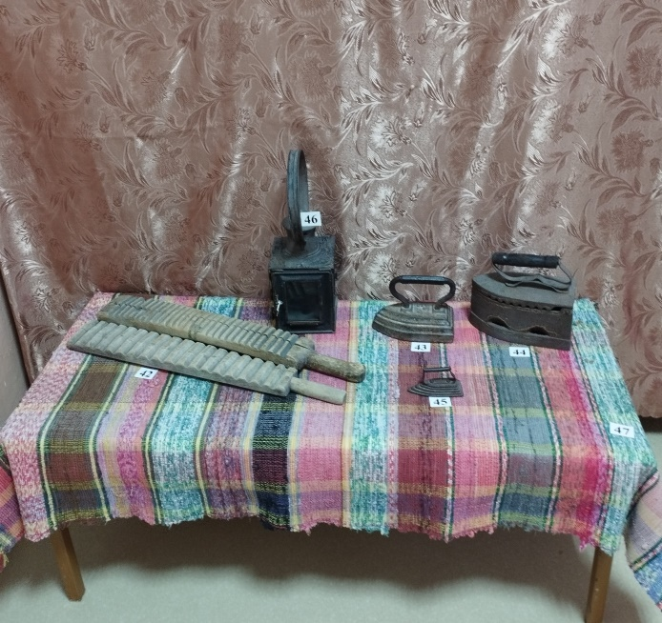

Slide 6
«Бабушкин сундук»
В экспозиции «Бабушкин сундук» представлены народные костюмы Воронежского края - образцы мужской, женской одежды не только жителей Аннинского района, но и Подгоренского, Острогожского и других районов. Народный костюм формировался столетиями, вбирая в себя природные условия. Крестьянский труд на земле, быт, праздники, религиозные обряды, народ отражал в своей одежде. Крестьянская одежда отличалась максимальной функциональностью. Рабочие костюмы шились без пуговиц, они подпоясывались кушаками, а в роли карманов использовались широкие пазухи. Представлены рубахи, украшенные скромной вышивкой. Их традиционно шили с косым разрезом ворота, они назывались косоворотками. Представлена юбка из домотканой панёвы. Праздничный же костюм шился из самого качественного домотканого льняного, конопляного и шерстяного полотна. Размещены красивые платки со старинными названиями: белополотный, жаровый, трехшелковый, украшенные яркими цветочными узорами.
Раздел "Бабушкин сундук" наглядно демонстрирует, что русский национальный костюм Воронежской области является удивительно богатым источником познания культуры нашего народа.
На почётном месте расположены куклы ручной работы в костюмах Воронежской губернии. Зольная кукла мастерицы Щербаковой Пелагеи Осиповны из с. Шубное Острогожского района подарена основателем, первым руководителем музея - Малявиной Верой Николаевной. Кукла считалась оберегом семьи. На ней женский костюм Воронежской губернии.

Slide 7
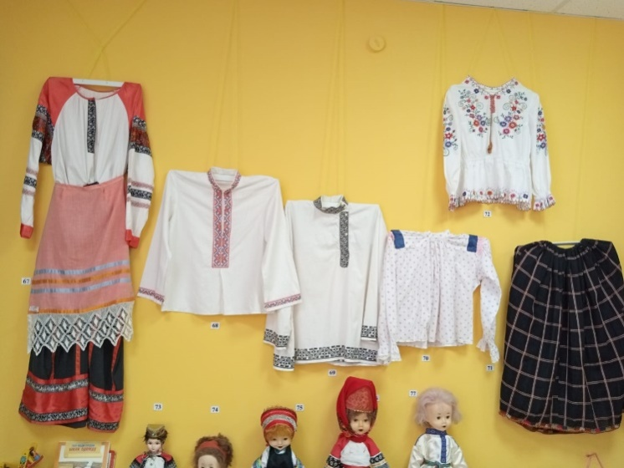
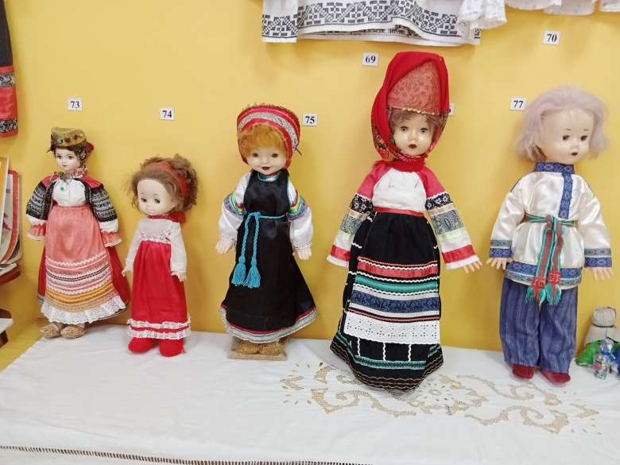
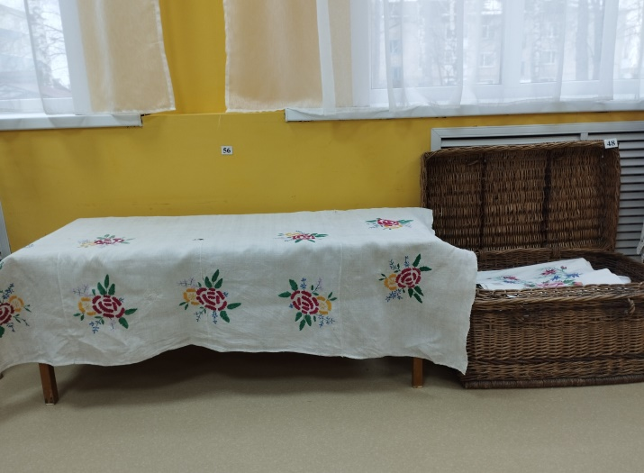
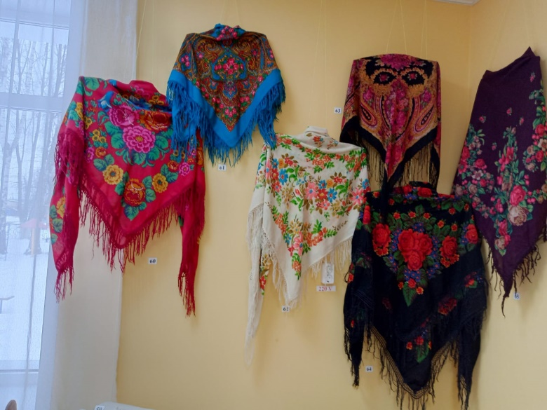
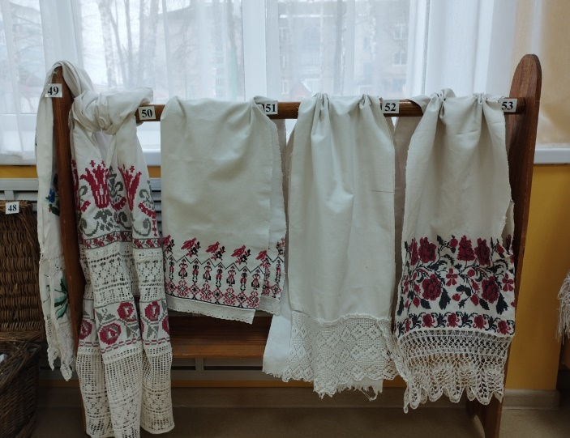

Slide 8
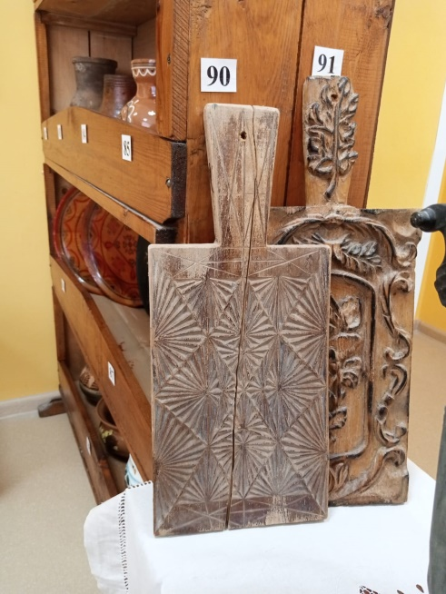
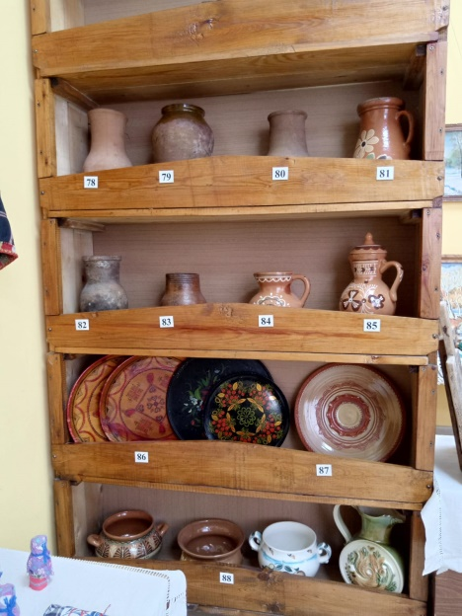
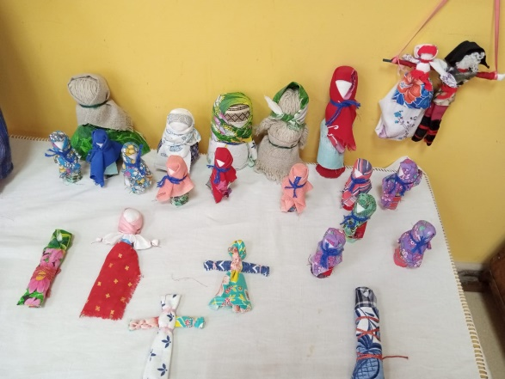
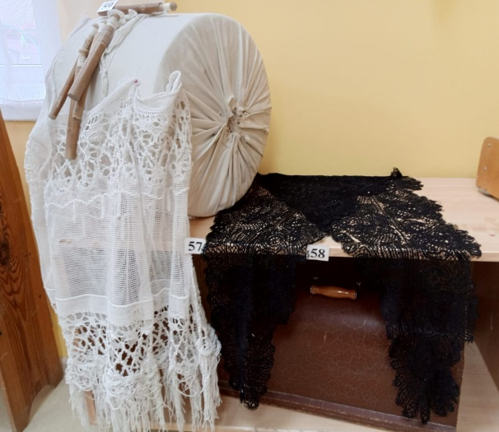
«Декоративно-прикладное творчество»
Экспозиция «Декоративно-прикладное творчество» формирует представление о творчестве наших земляков, мастеров и умельцев Аннинского района и Воронежской области в целом. Воронежский край издавна славился своими мастерами. Уже в середине 19 века в разных сёлах и городах Воронежской губернии сложились народные художественные промыслы: вышивка, кружевоплетение, гончарное дело, резьба по дереву, вязание, изготовление ковров ,украшение и обереги. Считалось, что они защищали человека от зла. Экспонаты собирались в течение нескольких лет сотрудниками, коллегами из других районов, родителями воспитанников и неравнодушными к творчеству земляками.

Slide 9
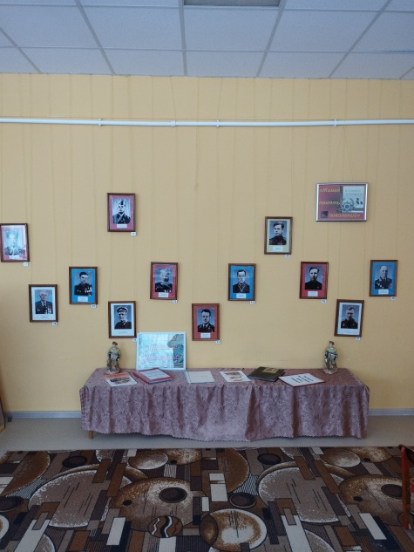
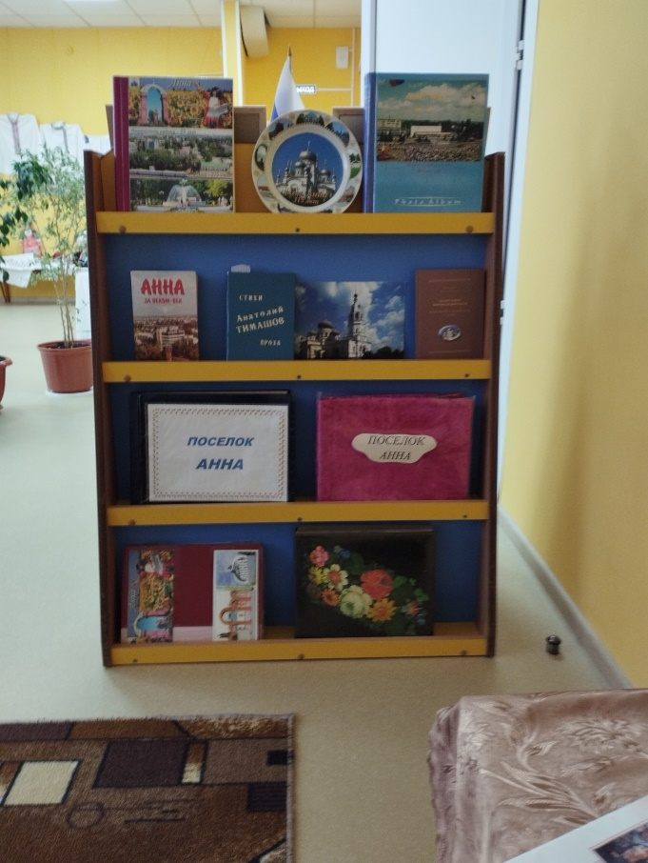
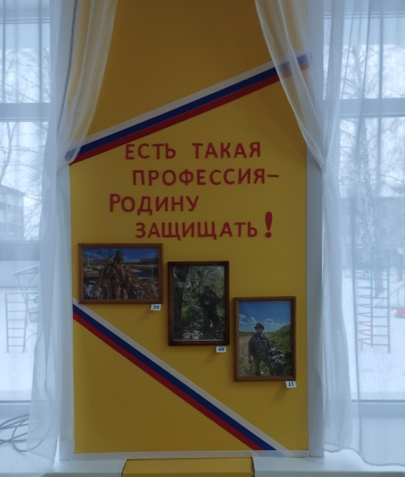
Выставочные экспозиции музея.
«Герои Аннинцы- участники ВОВ»
«Край мой родной- Анна»
«Есть такая профессия- Родину защищать» (СВО)

